Slide 1


Đây là các phân số chỉ phần đã tô màu của mỗi hình.

Slide 2










Slide 3
Đây là các phân số chỉ phần đã tô màu của mỗi hình.
Các phân số này có mẫu số là 10, 100

Slide 4




Phân số thập phân
là những phân số
như thế nào ?

Slide 5
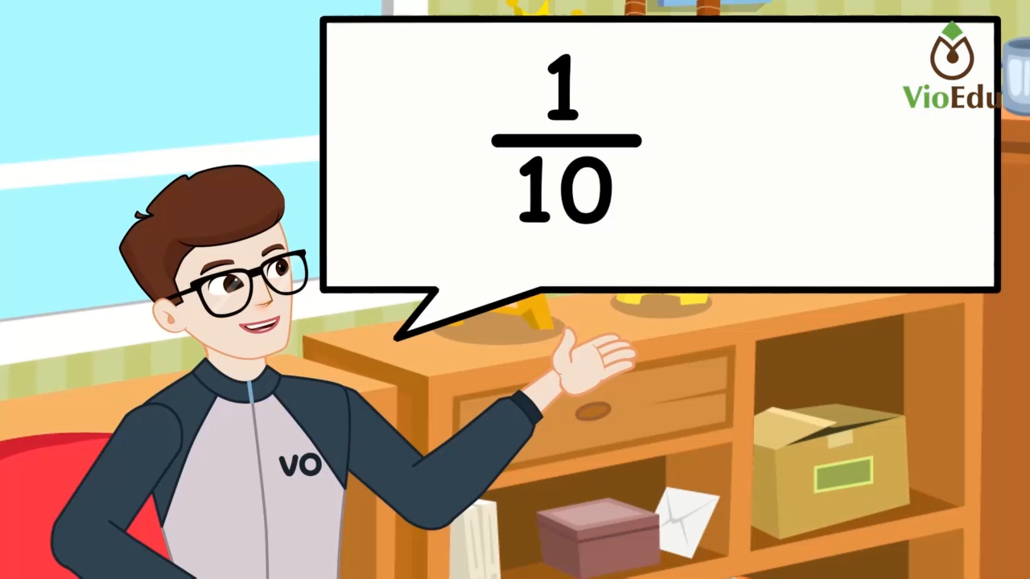

Slide 6


$$\frac{3}{10}; \frac{8}{10};\frac{57}{100} là những phân số thập phân$$
$$\frac{15}{10}; \frac{126}{100};\frac{351}{1 000};\frac{1 537}{1 000},…. cũng là những phân số thập phân$$

Slide 7







Slide 8
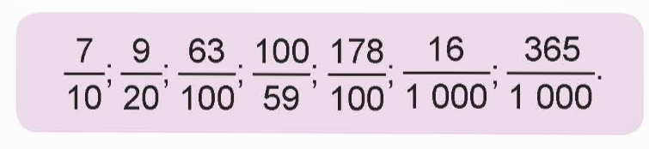

1
Các phân số nào dưới đây là phân số thập phân?
$$\frac{7}{10};\frac{63}{100};\frac{178}{100};\frac{16}{1 000};\frac{365}{1 000} là những phân số thập phân$$

Slide 9
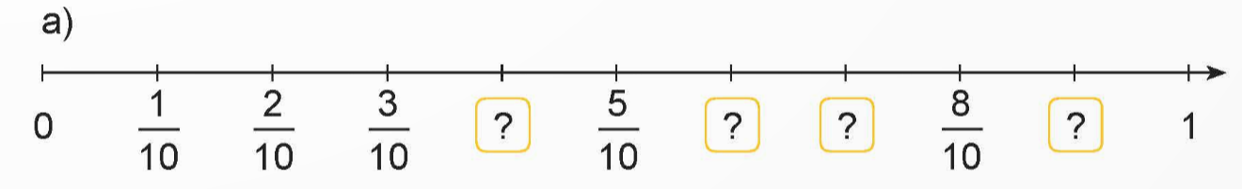
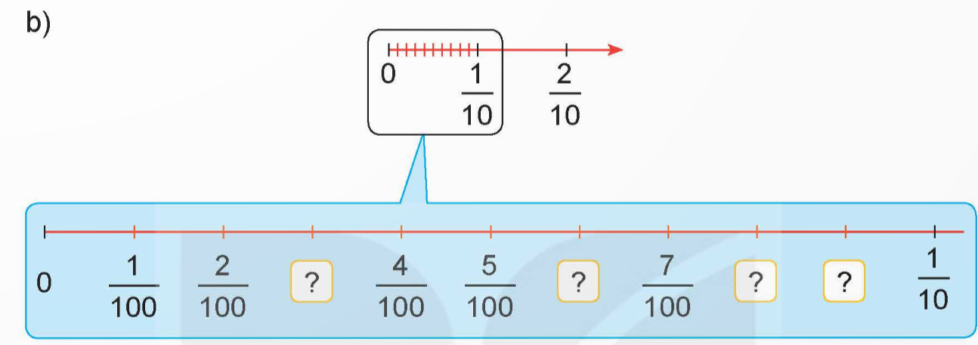

2
Tìm phân số thập phân thích hợp.

Slide 10


Slide 11


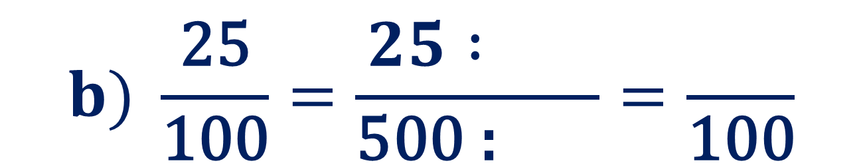

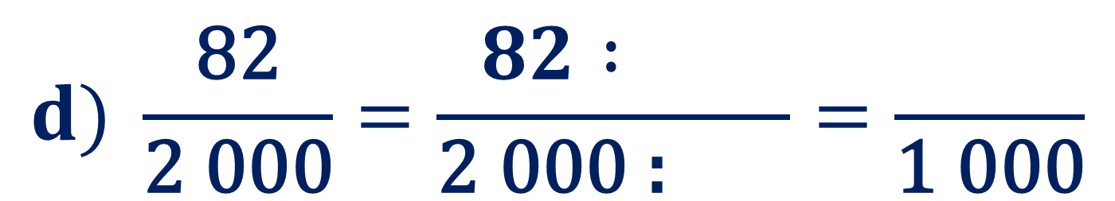
1
Số?
$$a) \frac{\text{3}}{\text{5}}=\frac{\text{3 }\text{x} }{\text{5} \text{x} }=\frac{}{\text{10}}$$
$$b) \frac{\text{25}}{\text{100}}=\frac{25 : }{\text{500}\text{ : } }=\frac{}{\text{100}}$$
?
?
?
?
?
?
$$c) \frac{\text{11}}{\text{25}}=\frac{11 x }{\text{25} \text{x} }=\frac{}{\text{100}}$$
$$d) \frac{\text{82}}{\text{2 0}\text{00}}=\frac{82 : }{\text{2 000}\text{ : } }=\frac{}{\text{1} \text{00}\text{0}}$$
?
?
?
?
?
?

Slide 12
Một số phân số có thể chuyển thành phân số thập phân bằng cách quy đồng mẫu số hoặc rút gọn phân số

Slide 13
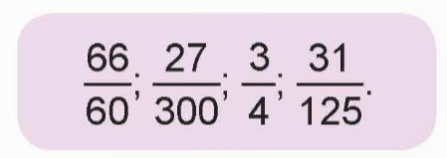
2
Viết các phân số sau thành phân số thập phân.

Slide 14


Slide 15


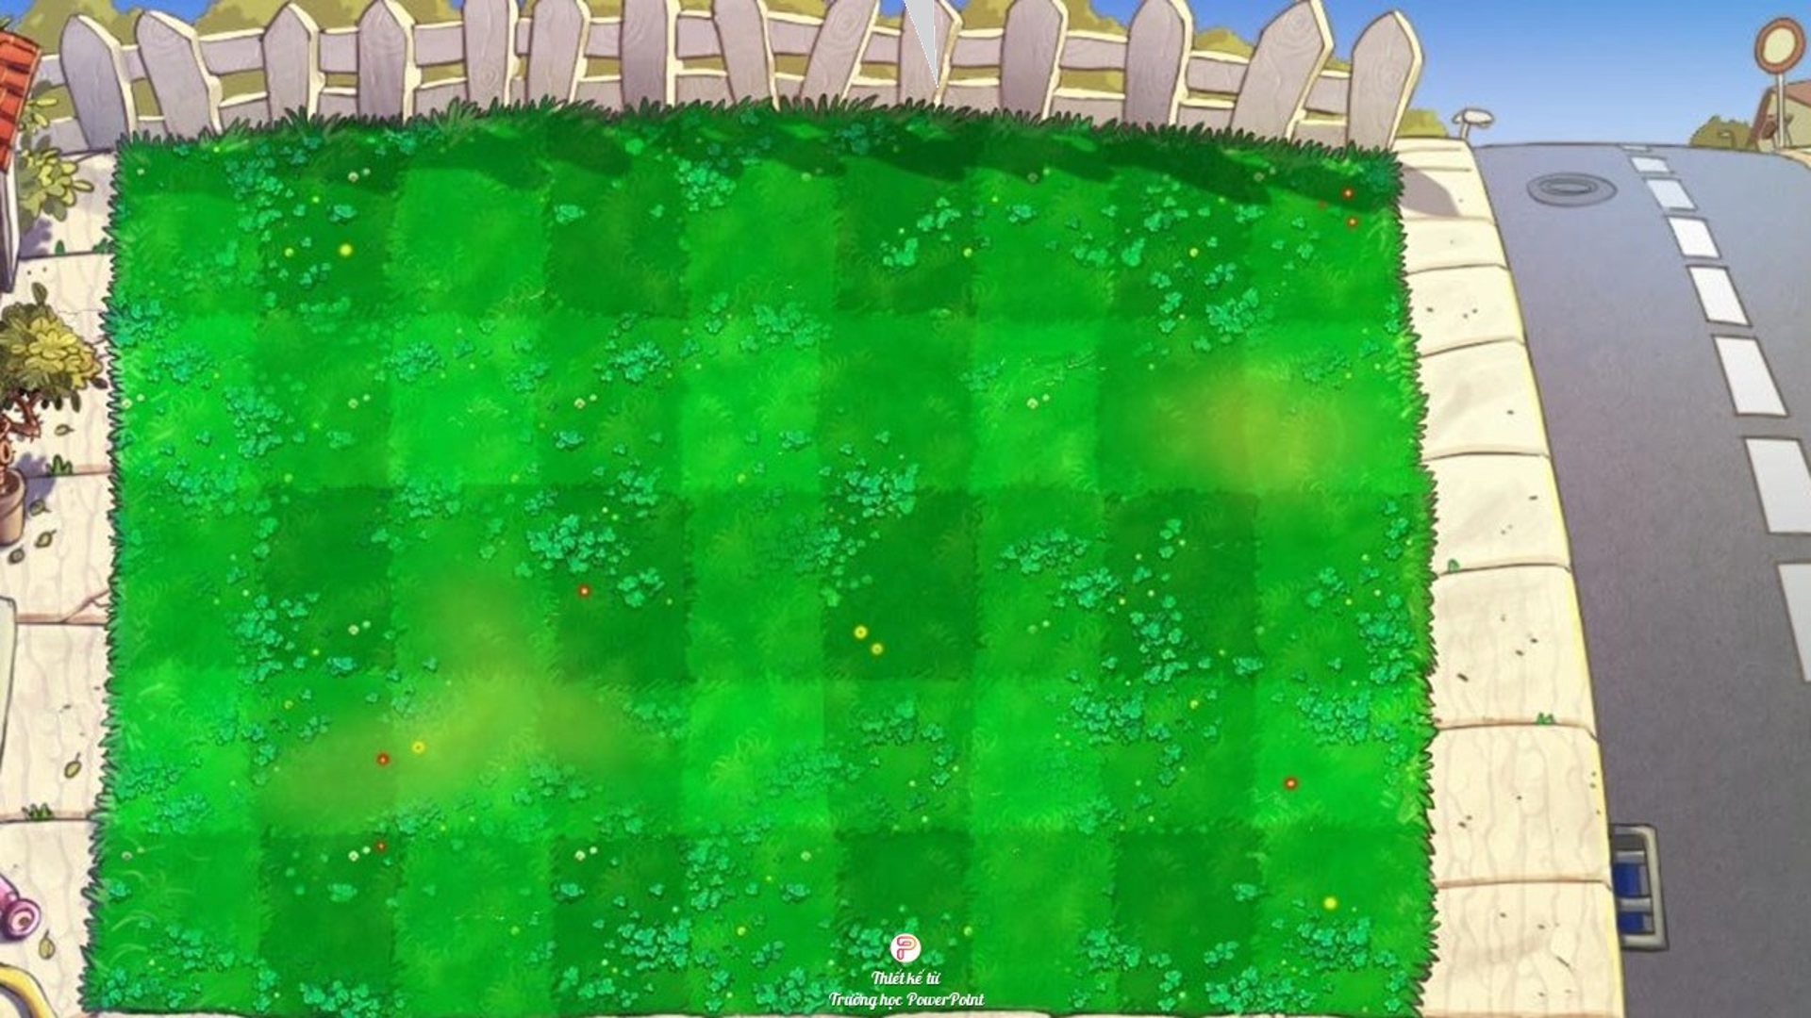







TIÊU DIỆT ZOMBIE

Slide 16






Slide 17










CÂU HỎI
Trong các phân số sau
đâu là phân số thập phân?
A. $\frac{4}{5}$
B. $\frac{1}{7}$
C. $\frac{23}{10}$
D. $\frac{10}{5}$

Slide 18




CÂU HỎI
2. Trong các phân số sau
đâu là phân số thập phân?
A. $\frac{1}{10}$
B. $\frac{6}{15}$
C. $\frac{25}{50}$
D. $\frac{8}{20}$

Slide 19





CÂU HỎI
3. Phân số nào bằng phân số $\frac{16}{100}$ ?
A. $\frac{8}{40}$
B. $\frac{5}{20}$
C. $\frac{6}{30}$
D. $\frac{4}{25}$

Slide 20





CÂU HỎI
4. Phân số nào bé nhất
trong các phân số sau?
$\frac{3}{5}$ ; $\frac{9}{100}$ ; $\frac{13}{10}$ ; $\frac{9}{10}$
A. $\frac{3}{5}$
B. $\frac{13}{10}$
C. $\frac{9}{100}$
D. $\frac{9}{10}$

Slide 21





